Slide 1
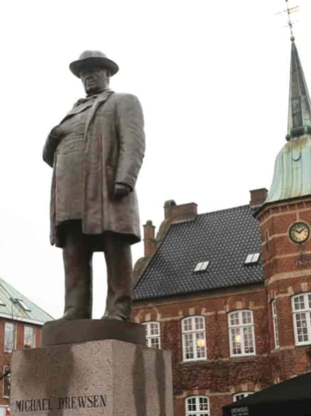
Efter gennemgang af den mere nationale historie retter vi nu kort blikket mod Silkeborg i samme periode – ca. 1840-1971

Slide 2
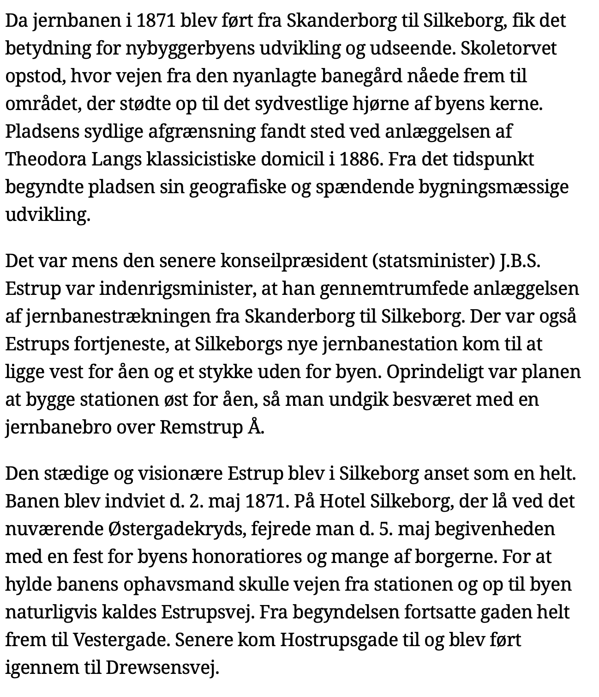
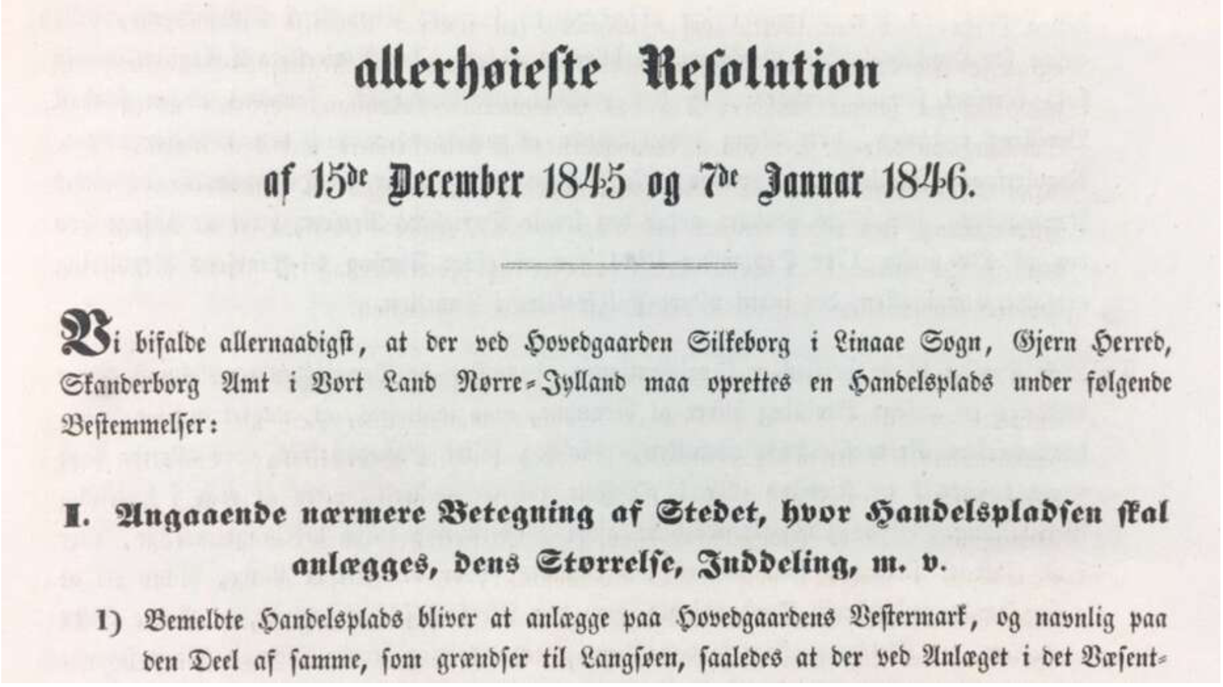
Jeres opgave er at koble den lokale historie på den nationale – Benyt 1-3…
Nævn 5-7 punkter hvor der er en tydelig kobling
1)
MJA – 23.4.2017 – af Jørgen Michaelsen
2) https://danmarkshistorien.dk/vis/materiale/michael-drewsen-1804-1874
3) Hans majestæts kongens

